Slide 1
11 වන ශ්‍රේණිය

Slide 2
නිර්වචනය කිරීම
පුද්ගලයෙකු තම උපයන ආදායමින් ඉතිරි කර ගත් මුදල් ප්‍රමාණයක් ප්‍රතිලාභ අපේක්ෂාවෙන් යෙදවීම ආයෝජනය ලෙස සරලව හැදින්විය හැක.

Slide 3
ආයෝජනය මාර්ගයක් තෝරා ගැනීමේ දී සලකා බලන සධක
ආයෝජනයෙහි අරමුණ
ආයෝජනය සිදු කරන්නේ කුමන අරමුණක් සඳහා ද යන්න මෙහි දී සලකා බැලේ
ආයෝජනයෙහි අවදානම
තමන් ආයෝජනය කරන මුදල ආපසු ලබා ගැනීම සහ අපේකක්ෂිත ප්‍රතිලාභ නිශ්චිත ද යන්න මෙහි දී සලකා බැලේ
ආයෝජනයෙන් ලබෙන ප්‍රතිලාභ
ආයෝජනය සඳහා ලබෙන ඉපයීම ප්‍රමාණවත් ද යන්න මෙහි දී සලකා බැලේ

Slide 4
විවිධ ආයෝජන මාර්ග
ඉතිරි කරීමේ ගිණුමක මුදල් තැම්පත් කිරීම‍
බැංකුවක ස්ථාවර තැන්පතුවක් පවත්ව වාගෙන යාම
ඉඩම් ගොඩනැගිලි හා ස්වර්ණාභරණ වැනි දේපල මිල දී ගැනීම
කොටස්වල ආයෝජනය කිරීම
භාන්ඩාගාර බිල්පත් වල ආයෝජනය කිරීම
තමාගේම ව්‍යාපාරයක් ආරම්භ කර පවත්වාගෙන යාම

Slide 5
ආයෝජන මාර්ග වලින් පොදුවේ ලබාගත හැකි ප්‍රතිලාභ
පොලී අදායම
සුරක්ෂිත බව
ප්‍රාග්ධන ලාභ
ලාභාංශ ලැබීම්
ඇප සුරකුම් ලෙස ඉදිරිපත් කළ හැකිය

Slide 6
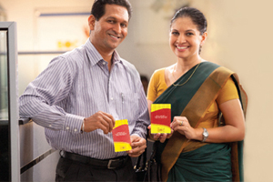
ඉතිරි කරීමේ ගිණුමෙහි ආයෝජනයෙන් ලැබෙන ප්‍රතිලාභ
පොලී අදායම හිමි වීම
මුදලට ඇති සුරක්ෂිත බව
වෙනත් ප්‍රතිලාභ
උදා; ත්‍යාග / ලොතැරැයි දිනුම්

Slide 7
ස්ථාවර තැන්පතු ගිණුමෙහි ආයෝජනයෙන් ලැබෙන ප්‍රතිලාභ
ඉතිරි කරීමේ ගිණුමට සාපේක්ෂ ව ඉහල අනුපාතයක් යටතේ පොලී අදායම හිමි වීම
කල් පිරැණු පසු හෝ ඊට පෙර අවශ්‍ය නම් මුදල් ලබා ගත හැකි වීම
ඇප සුරකුම් ලෙස ඉදිරිපත් කළ හැකිය
සුරක්ෂිත ආයෝජන මාර්ගයක් වීම

Slide 8
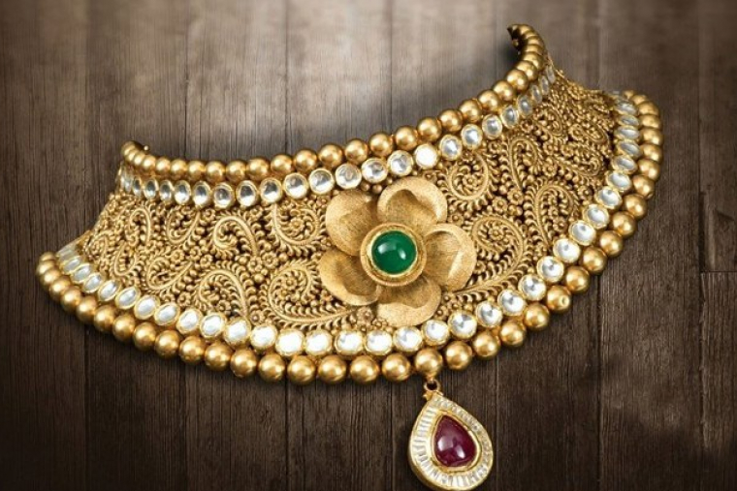
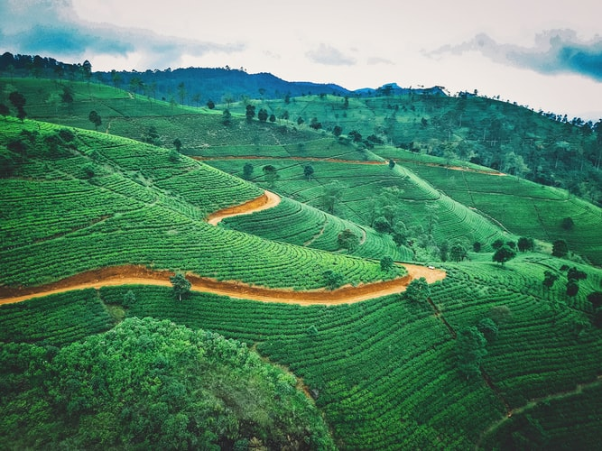
දේපල මිල දී ගැනීමෙන් ලැබෙන ප්‍රතිලාභ
ස්ථාවර වත්කමක හිමිකරැවකු වීම
එම දේපළ පරිහරණය කළ හැකි වීම
ප්‍රාග්ධන ලාභ ලබා ගත හැකි වීම
ඇපයට තබා ණය මුදලක් ලබා ගත හැකි වීම
කුලියට / බද්දට දීමට හැකි වීම

Slide 9
කොටස්වල ආයෝජනය කිරීම
මිල දී ගත් කොටස් සඳහා ලාභංශ ආදායමක් ලැබීම
ප්‍රාග්ධන ලාභ ඉපයිය හැකි වීම
සාමාන්‍ය කොටස් අලෙවි කර මුදල් ලබා ගත හැකි වීම
ඇප සුරකුම් ලෙස ඉදිරිපත් කළ හැකි වීම
ඡන්දය භාවිතා කර අධ්‍යක්ෂ මණඩලය පත් කිරීමේ හැකියාව
අධ්‍යක්ෂ මණඩලයේ සාමාජිකයෙකු ලෙස පත් වීම මගින් තීරණ ගැනීමට දායක විය හැකි වීම

Slide 10
භාන්ඩාගාර බිල්පත් වල ආයෝජනය කිරීම
ස්ථාවර ප්‍රතිශතයක් යටතේ පොලී අදායම හිමි වීම
අවශ්‍ය සෑම විටම මුදල් බවට පත් කර ගත හැකි වීම
ආයෝජනය කළ මුදල ආපසු ලැබීම සම්බන්ධයෙන් පූර්ණ රාජ්‍ය ආරක්ෂාවක් ලැබීම

Slide 11
ක්‍රියකාරකම් 1
රංවැල්ල මහතා රාජ්‍ය සේවයෙන් වසර 35 කට පසු විශ්‍රාම ලැබීය. ඔහුගේ දියණිය නිමාලි රාජ්‍ය බැංකුවක සේවය කරයි. පුතා මිලින්ද ව්‍යාපාර කළමනාකරණ උපාධිධාරී වරයෙකි. ඔහු ව්‍යාපාර කටයුතු වල නිරත වේ.
රංවැල්ල මහතා ගේ විශ්‍රාම දීමනාව ලෙස රැ 10,00,000 මුදලද ඔහු ඉතිරිකර ගෙන තිබූ රැ 20,00,000 මුදලද ඔහු සතුය.

Slide 12
මෙම මුදල ආයෝජනය සම්බන්ධයෙන් පවුලේ අයගෙන් ලද අදහස්
නිමාලී
මේ දිනවල බැංකු පොළී අනුපාතය ඉහළ මට්ටමක පවතින බැවින් ස්ථාවර තැන්පතුවක ආරම්භ කරන ලෙසයි.
මිලිනද
මේ දිනවල දේපල මිල දී ගැනීමෙන් වැඩි ප්‍රතිලාභයක් ලැබෙන බැවින් එහි ආයෝජනය කරන ලෙසයි.

Slide 13
ඉහත සිද්ධිය ඇසුරින් පහත ප්‍රශ්ණ වලට පිළිතුරැ සපයන්න
ආයෝජනය යන්න හදුන් වන්න.
ඉහත සිද්ධියේ මතු වන ආයෝජන අවස්ථා 2කක් ලියන්න.
එම ආයෝජනය මාර්ග දෙකෙහි වාසි 2 ක බැගින් ලියන්න
ආයෝජනය කිරීමේ දී සලකා බැලිය යතු කරැණු 2කක් සඳහන් කරන්න.
රංවැල්ල මහතාට මුදල් ආයෝජනය කළ හැකි වෙනත් ආයෝජනය මාර්ග නම් කරන්න.

